Slide 1
TUGAS UTS APLIKASI MOBILE
Dicky Giancini ( 17081010062 )
Nyoman Rahadi Sasmita ( 17081010086 )

Slide 2
ACUAN PEMBAHASAN
Penjelasan tentang Aplikasi yang dibuat.
Activity.
Intent.
Layout.
View.
Viewgroup.
Scrollview.

Slide 3
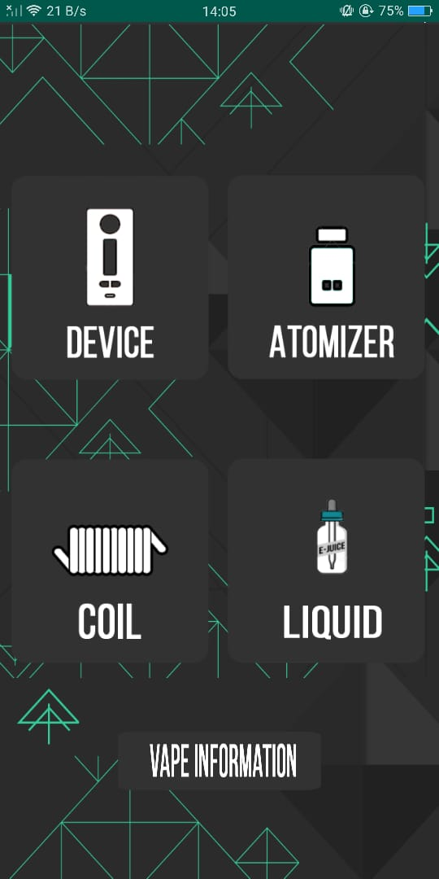
PENJELASAN TENTANG APLIKASI
Jadi Aplikasi yang kami buat yaitu aplikasi yang diperuntukan untuk kalangan vapers pemula yang bernama “VapeZone”. Jadi tujuan dari aplikasi ini yaitu untuk membantu para vapers pemula dalam mencari informasi dari device atau bagian” dari vape sebelum membeli produk , jadi di aplikasi ini terdapat informasi terkait produk atau bagian” dari vape meliputi spesifikasi , atau penjelasan serta harga ter-update di market saat ini. Gambar disamping merupakan tampilan menu awal dari aplikasi setelah users login , terdapat menu Device , Atomizer , Coil , Liquid dan Vape Information.

Slide 4
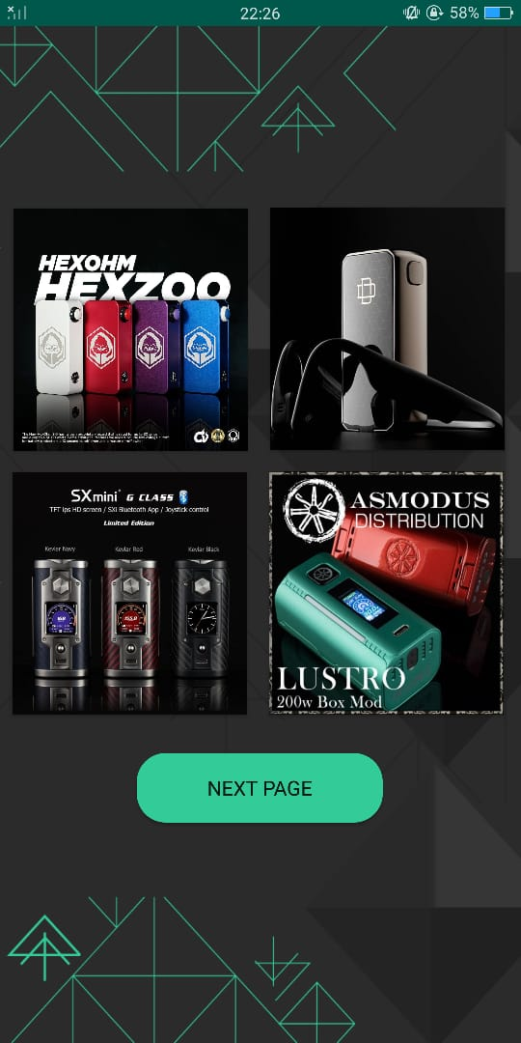
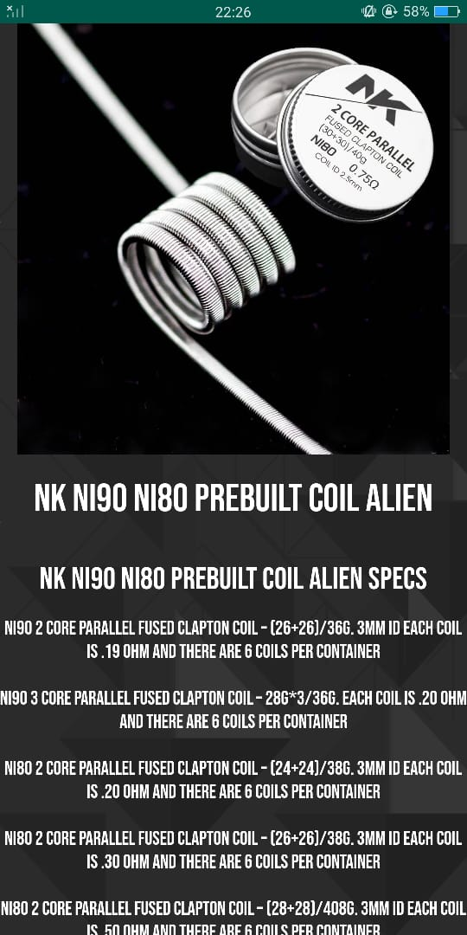

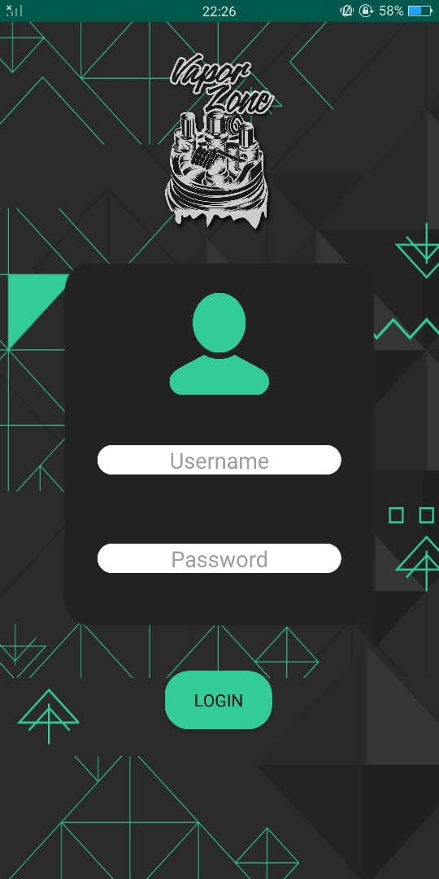
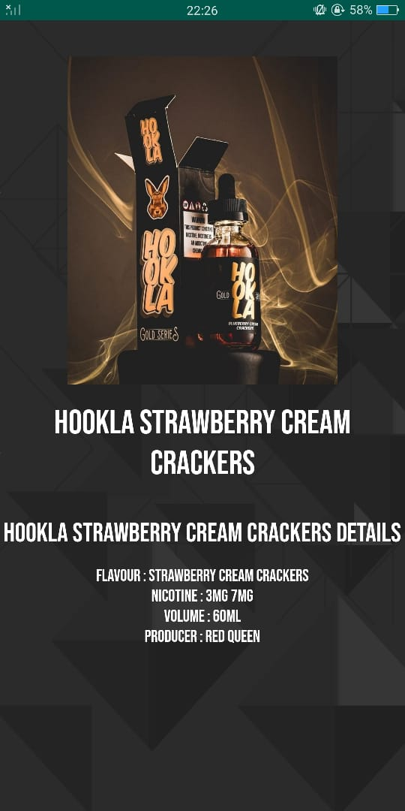
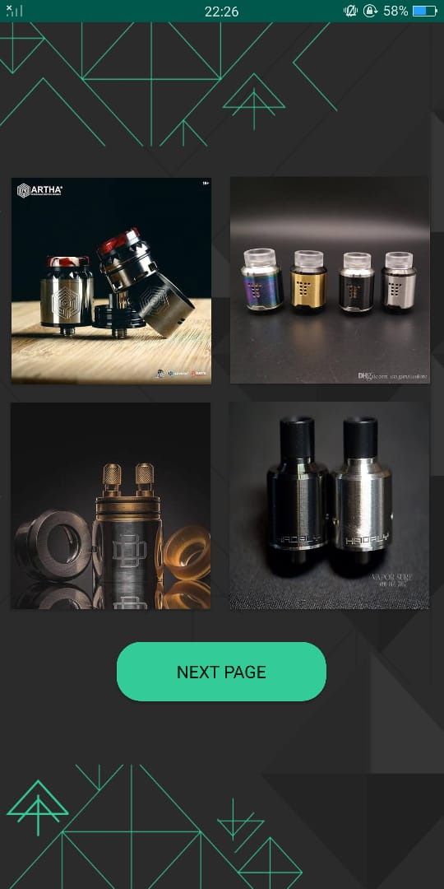
ACTIVITY
Jadi pada aplikasi yang kami buat memiliki beberapa activity yang terdiri dari splash screen , login , halaman awal ( menu ) , produk , dan detail produk dari produk yang terkait atau dipilih. Intinya aplikasi yang kami buat memiliki beberapa button yang memiliki activitynya sendiri.

Slide 5
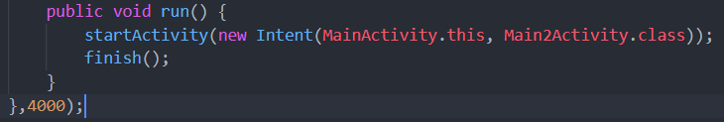
SPLASH SCREEN
Gambar disamping merupakan splash screen dari aplikasi yang kami buat (activity_main.xml).
ConstraintLayout : - Menampung background “@drawable/bg1”
ImageView : - Terdapat @drawable/logofix , logofix disini merupakan gambar yang ada di tengah pada gambar disamping
Intent :

Slide 6
SPLASH SCREEN
Penjelasan Intent : Jadi ketika activity berjalan maka akan menampilkan dari MainActivity.java dan berlanjut berpindah ke activity selanjutnya yaitu Main2Activity.java , 4000 disini berarti 4 detik yaitu dimana waktu splash screen ditentukan.

Slide 7
LOGIN PAGE
Gambar disamping merupakan login page dari aplikasi yang kami buat (activity_main2.xml).
Setelah selesai activity splash screen maka akan berpindah activity ke activity login sesuai dengan intent
ImageView : - @drawable/logofix , @drawable/user
EditText : - Pada bagian editText disini terdapat 2 yaitu pada bagian username dan password , jadi disini user dapat memasukkan text
Button : - Button disini yaitu button yang berada di bawah yang memiliki fungsi untuk pindah activity

Slide 8
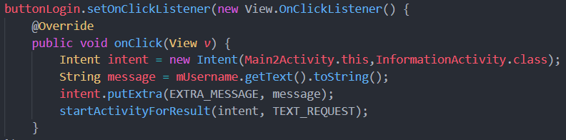
LOGIN PAGE
Intent :
Pengertian Intent : Jadi pada button terdapat id dan di set OnClick yaitu berarti ketika button di klik maka akan berpindah activity dari Main2Activity.java ke InformationActivity.java , tapi sebelumnya perlu diinisialisasikan button terlebih dahulu.
Jadi pada login page disini terdapat beberapa ImageView yang menampilkan gambar dari logo dari aplikasi dan juga logo user dan juga background dari form login yang menggunakan linearLayout.

Slide 9
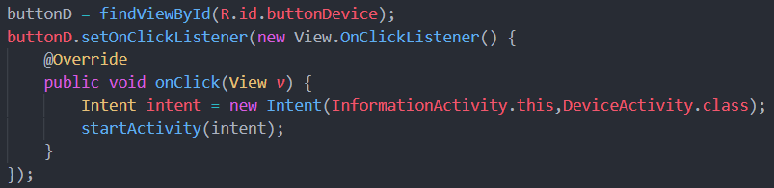
BAGIAN MENU APLIKASI
Gambar disamping merupakan menu dari aplikasi yang kami buat (activity_information.xml).
Setelah berhasil login , maka selanjutnya akan masuk ke bagian activity menu aplikasi
Button : - Terdapat 5 button yaitu button device ( “@+id/buttonDevice”) , button Atomizer ( ( “@+id/buttonAtomizer”), button coil ( “@+id/buttonCoil”), button liquid ( “@+id/buttonLiquid”) dan button Vape Information ( “+id/vapeinfo”

Slide 10
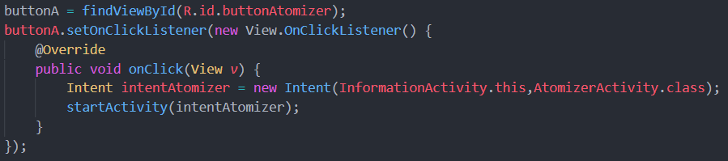
BAGIAN MENU APLIKASI
Pengertian Intent : buttonD disana didefinisikan sebagai id dari buttonDevice , id disini terdapat pada button yang ada di menu , setelah diinisialisasi lalu di set OnClick yang berfungsi jika button di klik maka akan berpindah ke activity yang dituju yaitu DeviceActivity.java , karna disini menggunakan beberapa button cara kerjanya sama tetapi hanya beda inisialisasi , contoh selanjutnya :
Seperti gambar diatas cara kerja nya sama seperti buttonD , disini hanya berbeda pada inisialisasi yaitu buttonA didefinisikan id dari buttonAtomizer dan beda pada intent atau activity yang ingin dituju. Dan selanjutnya sama sampai pada buttonLiquid.

Slide 11
BAGIAN MENU DEVICE
Gambar disamping merupakan menu device dari aplikasi yang kami buat (activity_device.xml).
Setelah bagian activity menu aplikasi , jika user memilih menu device maka akan mengarah ke activity device
Button : - Terdapat 5 button yaitu button Hexom ( “@+id/buttonDevice”) , button Druga ( “@+id/buttonDruga”), button SX ( “@+id/buttonSX”), button Asmodus ( “@+id/buttonAsmodus”) dan button Next Page ( “+@id/button_next”

Slide 12
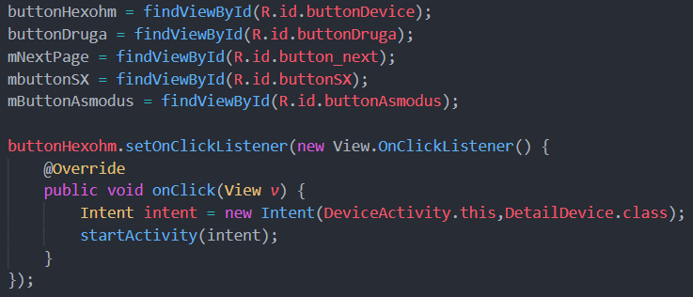
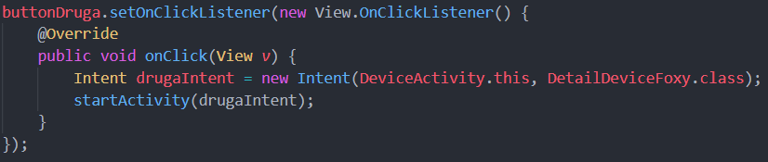
BAGIAN MENU DEVICE
Intent :
Pada bagian intent disini sama seperti bagian menu aplikasi , yaitu dengan mendefinisikan button terlebih dahulu , lalu di set onClick dan membuat Intent untuk berpindah activity ketika di klik , untuk selanjutnya langkahnya sama hanya berbeda pemanggilan id , contoh

Slide 13
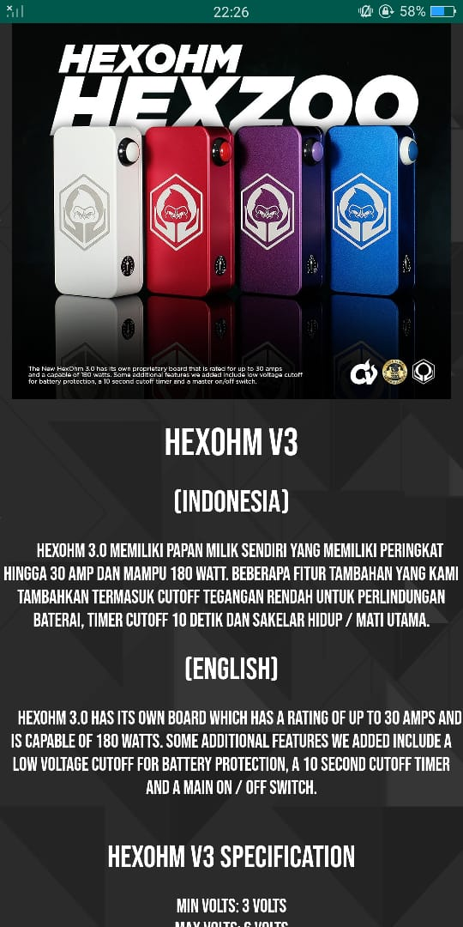
BAGIAN DETAIL DEVICE
Gambar disamping merupakan detail device dari aplikasi yang kami buat (activity_detail_device.xml).
Setelah memilih pada bagian device , contoh pada gambar disamping merupakan hasil dari detail device yang dipilih oleh user pada bagian menu device
Disini menggunakan LinearLayout sebagai pengganti scrollview , tetapi menghilangkan ConstraintLayout
ImageView : - “@drawable/hexom”
TextView : Terdapat beberapa TextView yaitu meliputi hexom_title , hexom_indonesia , hexom_desc , hexom_english , hexom_deseng , hexom_specTitle , dan hexom_specDesc

Slide 14
BAGIAN MENU ATOMIZER
Gambar disamping merupakan menu atomizer dari aplikasi yang kami buat (activity_atomizer.xml).
Jika user memilih menu atomizer maka akan mengarah ke activity atomizer
Button : - Terdapat 5 button yaitu button Artha V2 RDA ( “@+id/buttonArtha”) , button Drop RDA ( “@+id/buttonDrop”), button Druga RDA ( “@+id/buttonDrugaRDA”), button Hadaly RDA ( “@+id/buttonHadaly”) dan button Next Page ( “+@id/button_next”

Slide 15
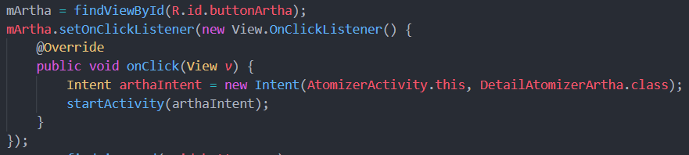
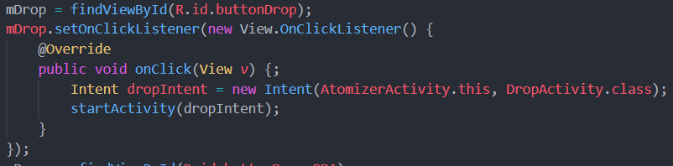
BAGIAN MENU ATOMIZER
Intent :
Pada bagian intent disini sama seperti bagian menu device, yaitu dengan mendefinisikan button terlebih dahulu , lalu di set onClick dan membuat Intent untuk berpindah activity ketika di klik , untuk selanjutnya langkahnya sama hanya berbeda pemanggilan id , contoh

Slide 16
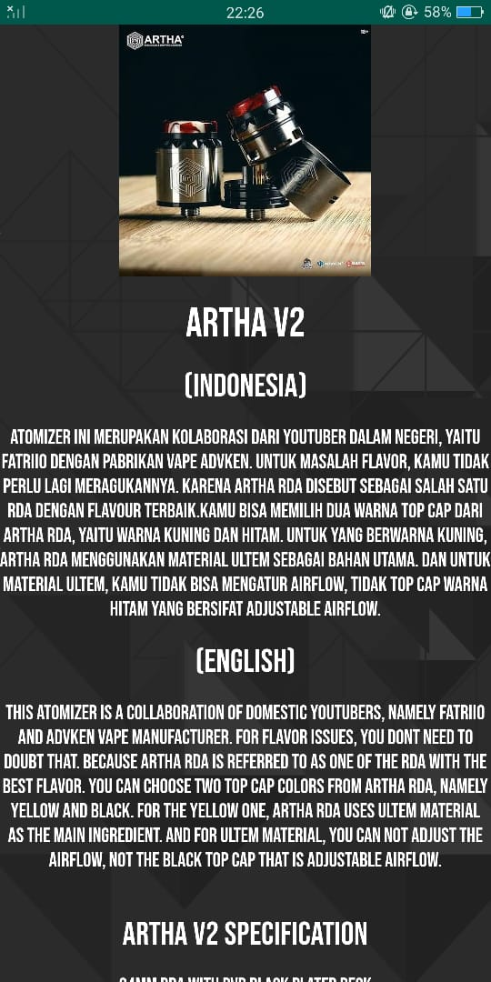
BAGIAN DETAIL ATOMIZER
Gambar disamping merupakan detail atomizer dari aplikasi yang kami buat (activity_detail_atomizer_artha.xml).
Setelah memilih pada bagian atomizer , contoh pada gambar disamping merupakan hasil dari detail atomizer yang dipilih oleh user pada bagian menu atomizer
Disini menggunakan LinearLayout sebagai pengganti scrollview , tetapi menghilangkan ConstraintLayout
ImageView : - “@drawable/arthav2”
TextView : Terdapat beberapa TextView yaitu meliputi : artha_title , artha_indonesia , artha_desc , artha_english , artha_deseng , artha_specTitle , dan artha_specDesc

Slide 17
BAGIAN MENU COIL
Gambar disamping merupakan menu coil dari aplikasi yang kami buat (activity_coil.xml).
Setelah memilih pada bagian coil , maka activity akan pindah ke activity coil
Disini menggunakan LinearLayout sebagai pengganti scrollview , tetapi menghilangkan ConstraintLayout
ImageView : - “@drawable/nkcoil”
TextView : Terdapat beberapa TextView yaitu meliputi : coil_title , coil_specTitle , dan artha_specDesc

Slide 18
BAGIAN MENU LIQUID
Gambar disamping merupakan menu liquid dari aplikasi yang kami buat (activity_liquid.xml).
Setelah memilih pada bagian liquid , maka activity akan pindah ke activity coil
Disini menggunakan LinearLayout sebagai pengganti scrollview , tetapi menghilangkan ConstraintLayout
ImageView : - “@drawable/hookla”
TextView : Terdapat beberapa TextView yaitu meliputi : liquid_title , liquid_specTitle , dan liquid_specDesc

Slide 19
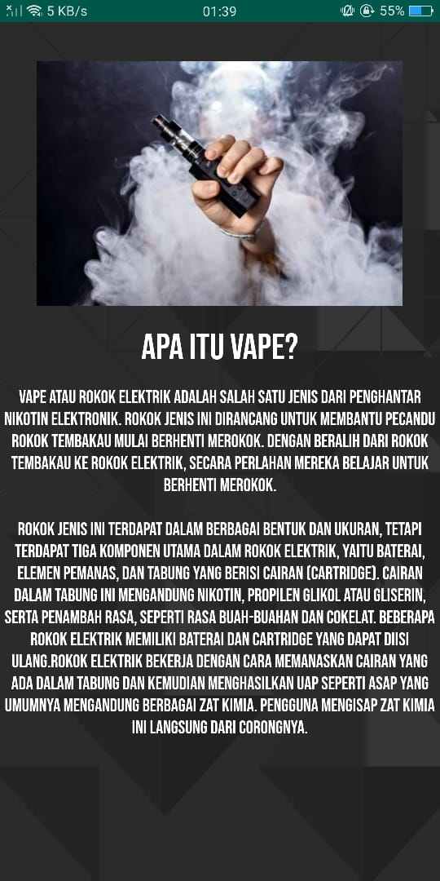
BAGIAN VAPE INFORMATION
Gambar disamping merupakan vape information dari aplikasi yang kami buat (activity_about_vape.xml).
Setelah memilih pada bagian vape information , maka activity akan pindah ke activity information
Disini menggunakan LinearLayout sebagai pengganti scrollview , tetapi menghilangkan ConstraintLayout
ImageView : - “@drawable/about”
TextView : Terdapat beberapa TextView yaitu meliputi : about_title dan about_desc

